Slide 1
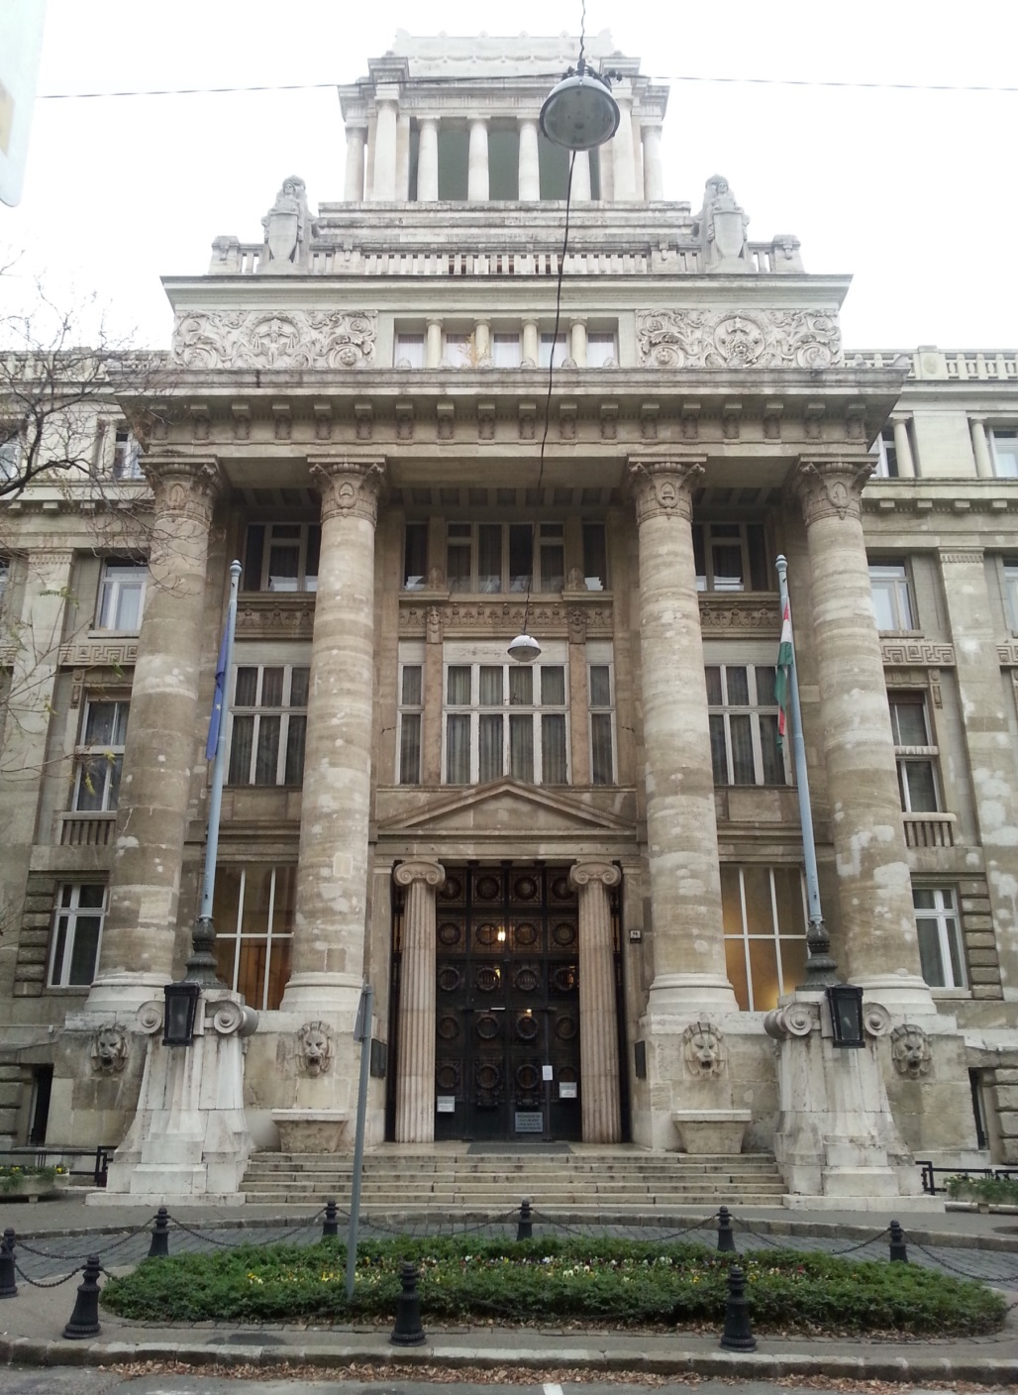
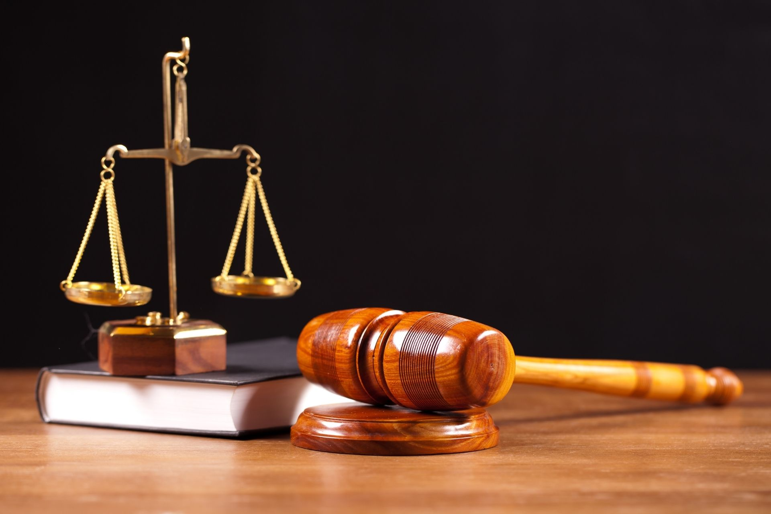
A magyarországi jogrend

Slide 2
Mi a jog?
Magatartási szabály (kezdetben vallás és erkölcs)
(társadalmi norma: a közösség tagjainak tájékoztatása)
Gazdasági, társadalmi viszonyok leképeződése
Az állam, illetve erre rendelt szervei alkotják meg
Az adott társadalomban általánosan kötelező
Be nem tartása esetén az állam kényszert alkalmaz

Slide 3
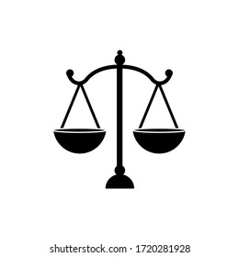
Milyen jogi kategóriák léteznek?
Alkotmányjog
Közigazgatási jog
Polgári jog
Polgári eljárásjog
Büntetőjog
Büntető eljárásjog
Családjog
Pénzügyi jog
Munkajog
Nemzetközi jog

Slide 4
Milyen jogi kategóriába tartoznak az alábbi esetek?
Ingatlanvásárlás
Polgári jog
Becsületsértési per
Polgári eljárásjog
Házasságkötés
Családjog
Sztrájkok megszervezése és megtartása
Munkajog
Bűnesetekre vonatkozó nyomozások, tárgyalások megszervezése
Büntető eljárásjog
Az önkormányzatok működésének szabályozása
Közigazgatási jog
Az országhatáron átmenő áruforgalom szabályozása
Pénzügyi jog
Az állam alapvető működésének szabályozása
Alkotmányjog
Gyilkosság
Büntetőjog
Párizsi klímaegyezmény
Nemzetközi jog

Slide 5
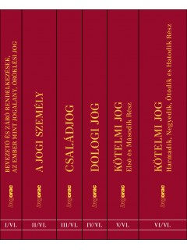
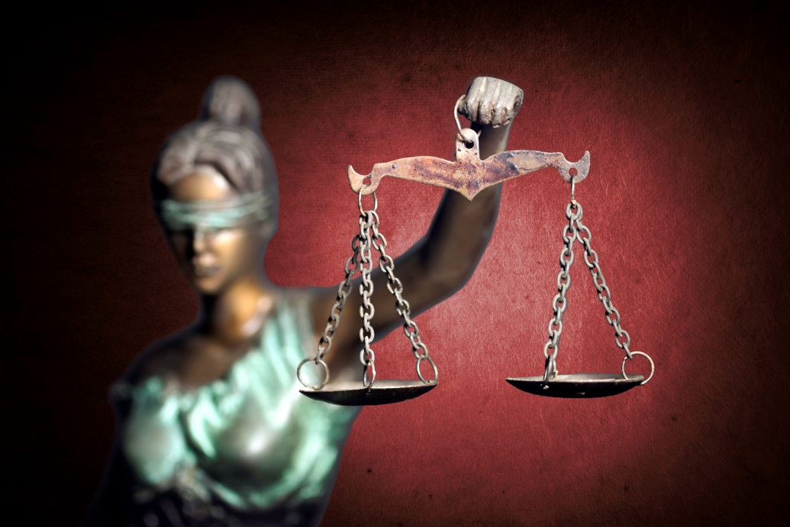
További jogágak
Jog és társadalom
Emberi jogok (!!!)
Állampolgárság, menedékjog
Társadalombiztosítási jog
Jog és gazdaság
Kereskedelmi jog
Társasági jog
Szellemi alkotásokhoz fűződő jog
Szövetkezeti jog
Jog és közigazgatás
Számviteli jog
Államháztartási jog
Bankjog
Adójog
Iparjog
Versenyjog
Fogyasztóvédelmi jog
Agrárjog
Környezetvédelmi jog

Slide 6
Hogyan tud a jog érvényesülni? Igazságszolgáltatás
A bíróság
25. cikk
(1) * A bíróságok igazságszolgáltatási tevékenységet látnak el. A legfőbb bírósági szerv a Kúria.
(2) * A bíróság dönt büntetőügyben, magánjogi jogvitában, a közigazgatási határozatok törvényességéről, az önkormányzati rendelet más jogszabályba ütközéséről és megsemmisítéséről, a helyi önkormányzat törvényen alapuló jogalkotási kötelezettsége elmulasztásának megállapításáról és törvényben meghatározott egyéb ügyben.
(3) * A Kúria a (2) bekezdésben meghatározottak mellett biztosítja a bíróságok jogalkalmazásának egységét, a bíróságokra kötelező jogegységi határozatot hoz.
(4) * A bírósági szervezet többszintű.
(5) * A bíróságok igazgatásának központi feladatait az Országos Bírósági Hivatal elnöke végzi. Az Országos Bírói Tanács felügyeli a bíróságok központi igazgatását. Az Országos Bírói Tanács és más bírói önkormányzati szervek közreműködnek a bíróságok igazgatásában.
(6) * Az Országos Bírósági Hivatal elnökét a bírák közül kilenc évre a köztársasági elnök javaslatára az Országgyűlés választja. Az Országos Bírósági Hivatal elnökének megválasztásához az országgyűlési képviselők kétharmadának szavazata szükséges. Az Országos Bírói Tanács tagja a Kúria elnöke, további tagjait sarkalatos törvényben meghatározottak szerint a bírák választják.
(7) * Törvény egyes jogvitákban más szervek eljárását is lehetővé teheti.
(8) * A bíróságok szervezetének, igazgatásának és központi igazgatása felügyeletének, a bírák jogállásának részletes szabályait, valamint a bírák javadalmazását sarkalatos törvény határozza meg.

Slide 7
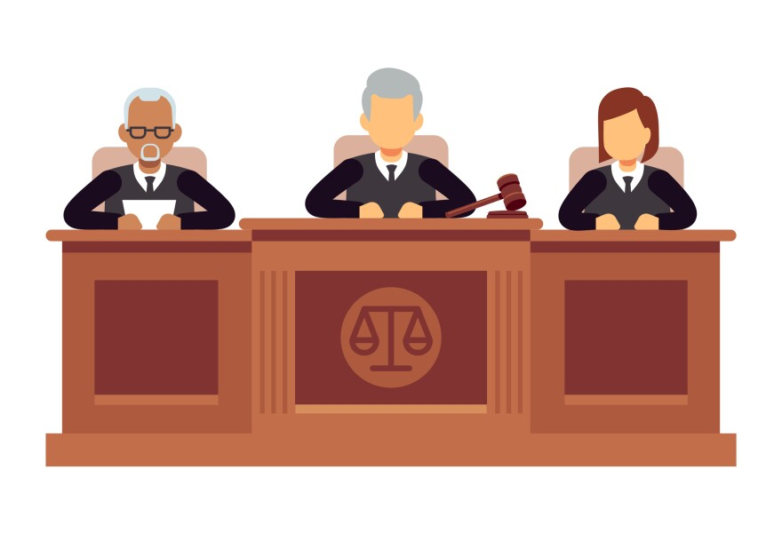
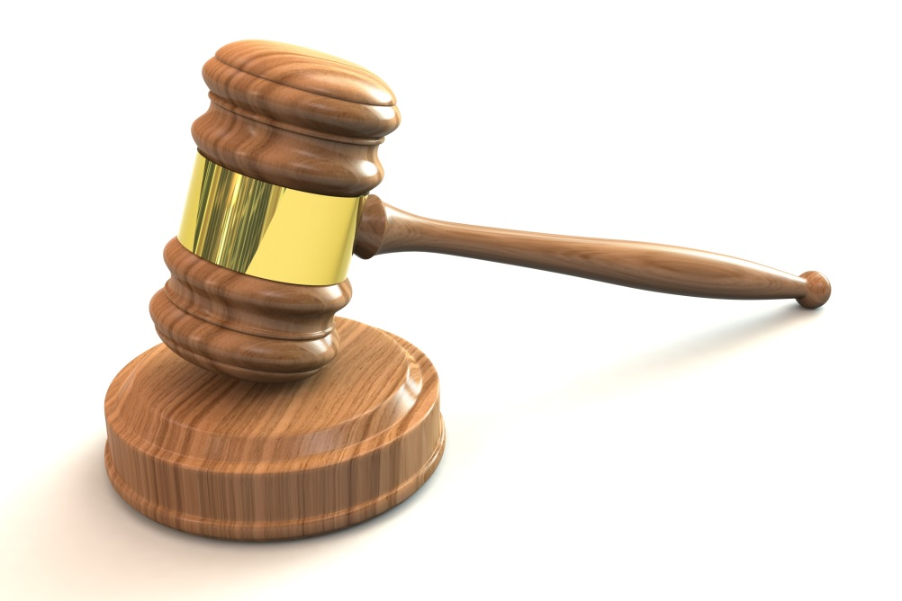
A bíró(ság)
Fontos hatalmi szerv, de közben mégsem az
Nem alkot törvényt, szabályokat
Nem politizál
Nem vesz részt az állam vezetésében
→ Önálló állami feladat
Független szervezet (!!!)
Ítélethirdetés az állam nevében
Végrehajtás kikényszeríthető

Slide 8
Az igazságszolgáltatás területei
POLGÁRI PERES ELJÁRÁS
BÜNTETŐELJÁRÁS
Egyének, csoportok, szervezetek, intézmények közötti viták eldöntése
Jogi sérelmek orvoslása
Polgári törvénykönyv
Törvényes rend ellen elkövetett sérelmek megállapítása
Büntetések megállapítása és kiszabása
Büntető törvénykönyv

Slide 9
Polgári perek
Polgári pert bárki indíthat bármilyen személy, szervezet ellen
Felperes: Aki a polgári pert indítja
Alperes: Akivel szemben a polgári per zajlik
A polgári per ideje alatt a résztvevőket ügyvédek képviselik
Ügyvéd: szakember, akinek az a feladata, hogy a peres eljárásban általa képviselt felet hozzásegítse jogai érvényesítéséhez
Első fokú ítélet: olyan bíróság által hozott ítélet, amely ellen fellebbezni lehet
Fellebbezés: bírósági döntés megváltoztatásának kezdeményezése a jogszabályban meghatározott magasabb ítélkező fórumnál

Slide 10
A magyar bírósági szervezetrendszer
Az eljárás fellebbviteli fórumai, amelyek tovább vizsgálhatják a pert
Lakóhely szerinti helyi bíróság, ahol a polgári peres eljárás kezdődhet

Slide 11
Járásbíróság: elsőfokú bíróságok; vidéket 107, Budapesten 6 járásbíróság működik (ítélethozatal polgári és büntetőperekben)
Törvényszék: Első és másodfokú bíróság; első fokon nagyobb összegű (minimum 30 milliós forintos) polgári, vagy súlyos büntetőper (emberölés, kémkedés, hazaárulás, terrorcselekmény) tárgyalása kezdődik itt
Ítélőtábla: másod-, és harmadfokú bíróság, 5 ítélőtába működik; célja a Legfelsőbb Bíróság tehermentesítése
Kúria (Legfelsőbb Bíróság): a bírói hierarchia csúcsa, feladata a bírói gyakorlat következetes betartása és ellenőrzése, jogorvoslat biztosítása az ítélőtáblák határozataival szemben

